Slide 1
Ленинградская область, Всеволожский район, Дворец детского (юношеского) творчества,
Детское общественное объединение
АГИТАЦИЯ
ТВОРЧЕСТВО
СПОРТ
волонтёрская
команда
ЗОЖ
МИЛОСЕРДИЕ
ЭКОЛОГИЯ
"ПОКОЛЕНИЕ"

Slide 2
Задачи
формировать и поддерживать уважение к своей стране
формировать активную гражданскую позицию
повышать культуру речи и общую культуру поведения
развивать социальную ответственность
Принципы
деятельности волонтеров:
добровольность;
уважение личного достоинства,
культуры, мировоззрения,
национальной и религиозной
принадлежности человека;
демократия и солидарность;
взаимопомощь и отзывчивость;
оказание безвозмездной помощи.
НАШ ДЕВИЗ: ХОЧЕШЬ ПОЧУВСТВОВАТЬ СЕБЯ ЧЕЛОВЕКОМ - ПОМОГИ ДРУГОМУ
Цель ДОО – создание организованного досуга, позитивной социализации подростков через вовлечение их в коллективные творческие дела, в общественно значимую деятельность.

Slide 3
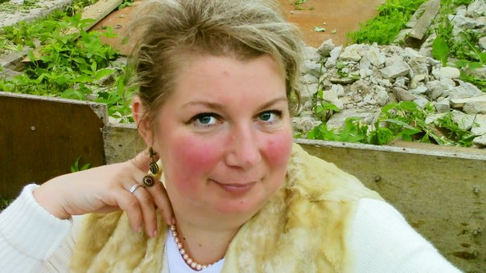
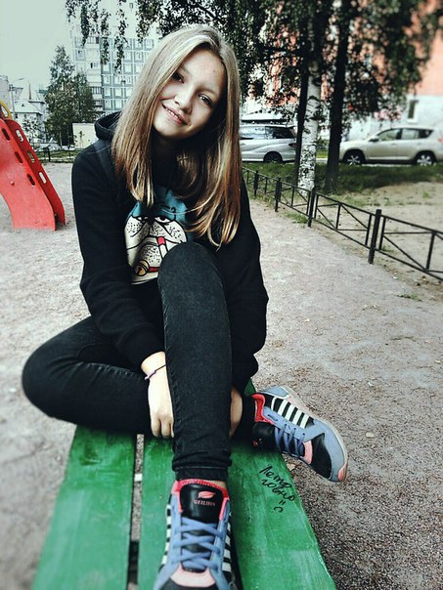
Год создания – сентябрь 2014 г.
2014-2015 учебный год – 21 обучающийся 2015-2016 учебный год – 45 обучающихся
2016-2017 учебный год –
53 обучающихся
Руководитель –
Шпинева Ирина Александровна,
педагог дополнительного образования
Председатель
волонтерской команды –
Мальцева Алина,
обучающаяся 10 «А» класса

Slide 4
ВСЕ ТЕ, С КЕМ МЫ СОТРУДНИЧАЕМ
Центр социально-психологического консультирования
«СПЕКТР»
СОВЕТ
ВЕТЕРАНОВ МО Сертолово
Центр
Занятости МО Сертолово
Центр
информационных
Технологий МО Сертолово
Наркологический
Кабинет ГКУЗ ЛОНД
встречи
лекции
беседы
дискуссии
тренинги
игры
праздники
конкурсы
проекты
тур. слеты
Информационная поддержка:
школьная газета «2х2» МОУ Сертоловская СОШ №2

Slide 5
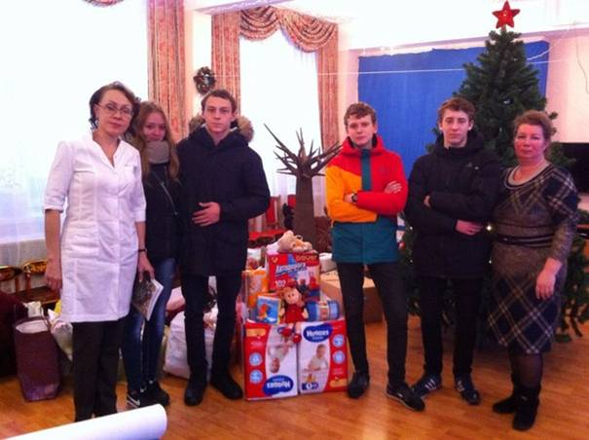
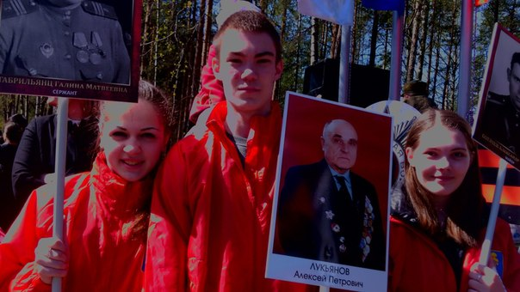
МИЛОСЕРДИЕ
Гуманитарная помощь детскому психоневрологическому интернату и дому престарелых Всеволожского района;
Помощь Совету ветеранов МО Сертолово;
Встречи с ветеранами;
Шефство над памятниками и захоронениями;
Проведение акций «Блокадная ленточка», «Георгиевская ленточка», участие в акции «Бессмертный полк»

Slide 6
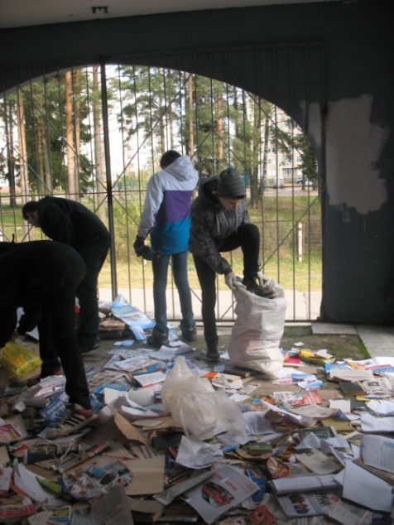
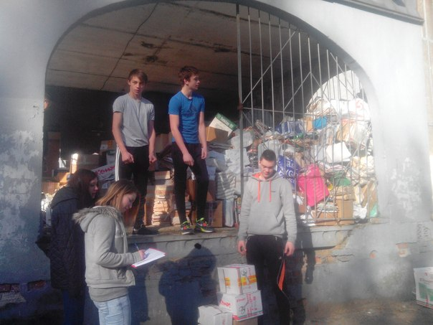
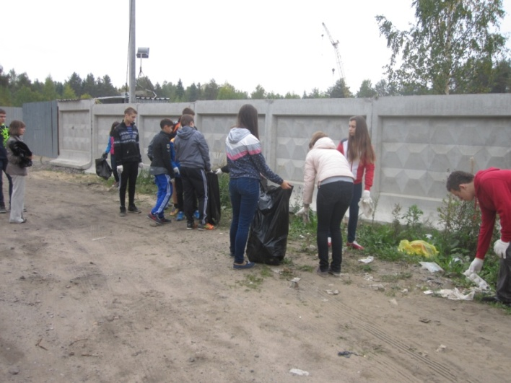
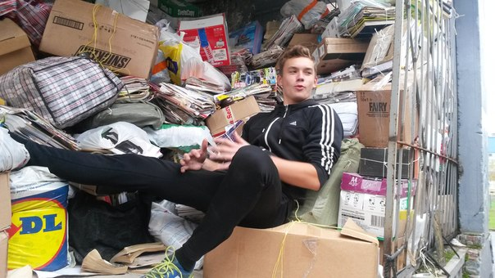
ЭКОЛОГИЯ
экологические акции по сбору макулатуры –
по итогам 2015 года и 2016 года
I место
по Ленинградской области;
благоустройство пришкольной
территории и города Сертолово - посадка цветов и деревьев,
субботники

Slide 7
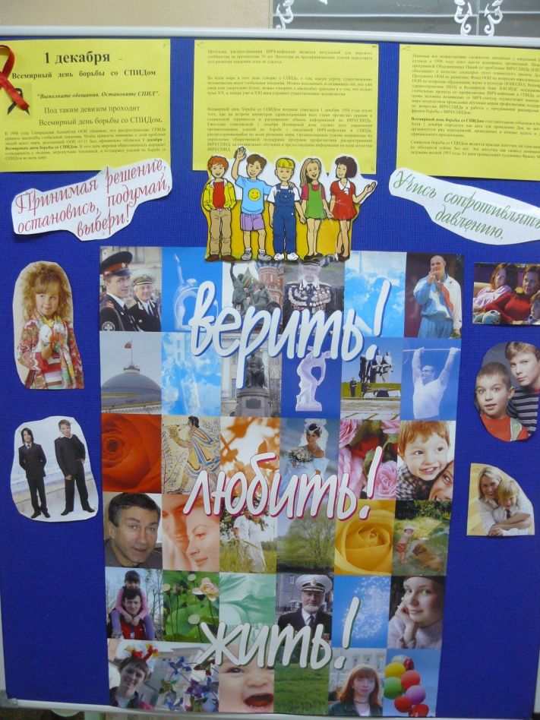
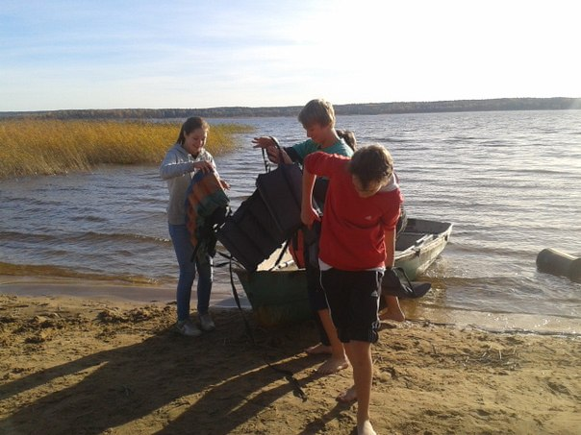
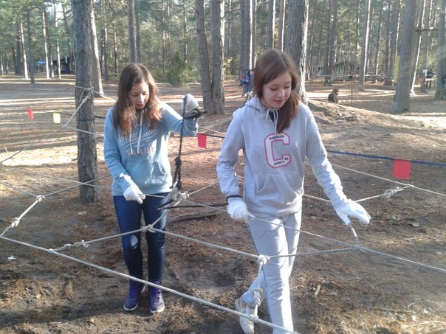
СПОРТ и ЗОЖ
Организация и проведение спортивных соревнований и игр по станциям
«Мы за здоровый образ жизни»;
Участие в муниципальных, районных, областных соревнованиях и конкурсах;
Оформление информационных стендов ;
Проведение акций «Всегда есть выбор», «Красная ленточка»;
Походы, туристические слеты

Slide 8
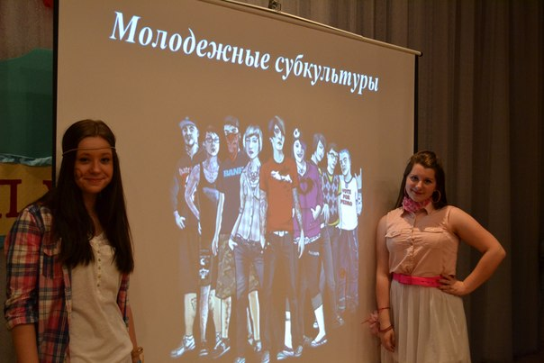
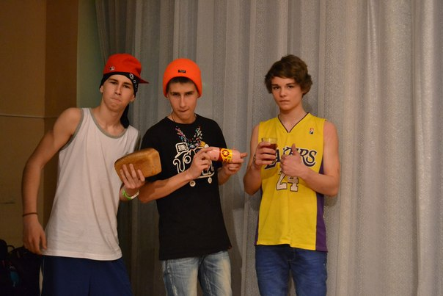
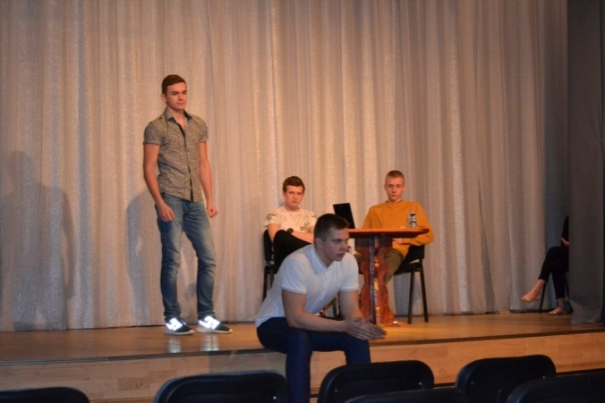
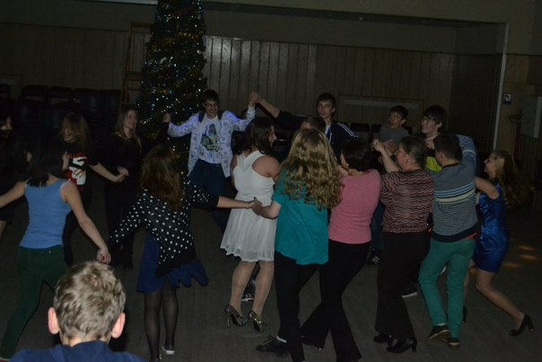
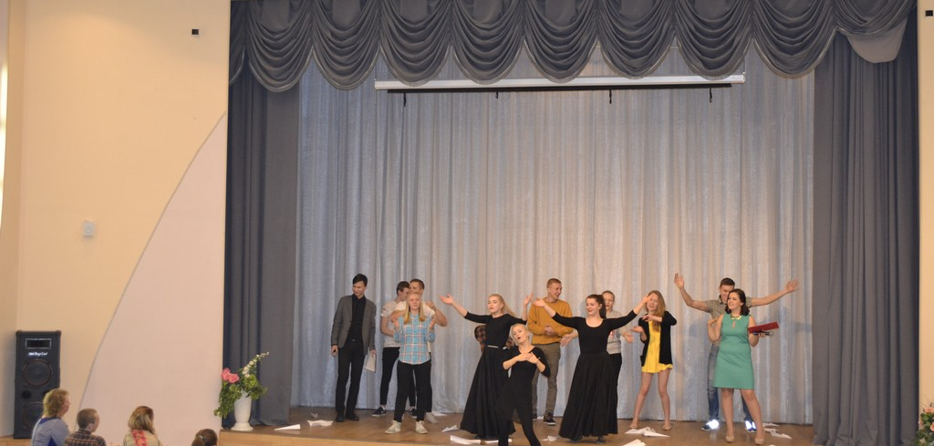
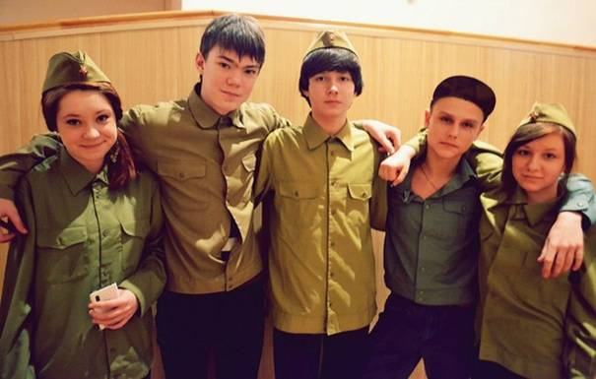
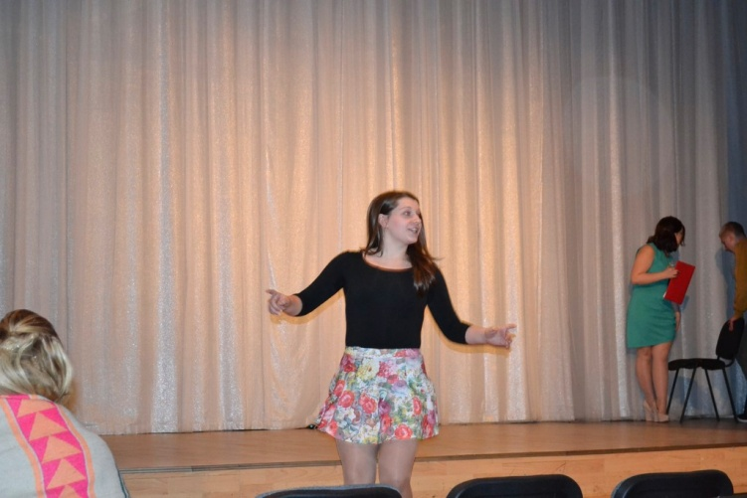
ТВОРЧЕСТВО

Slide 9
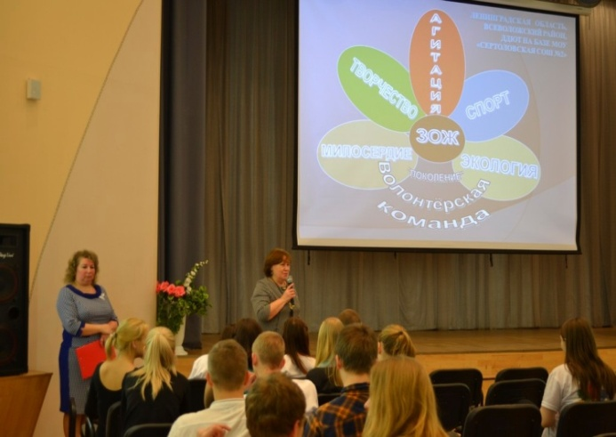
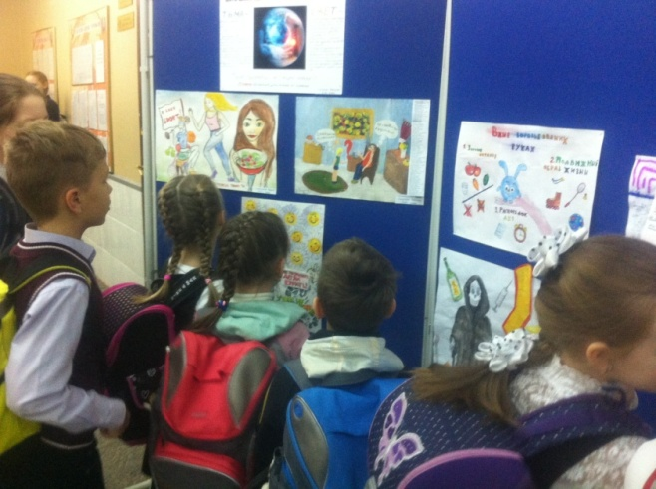
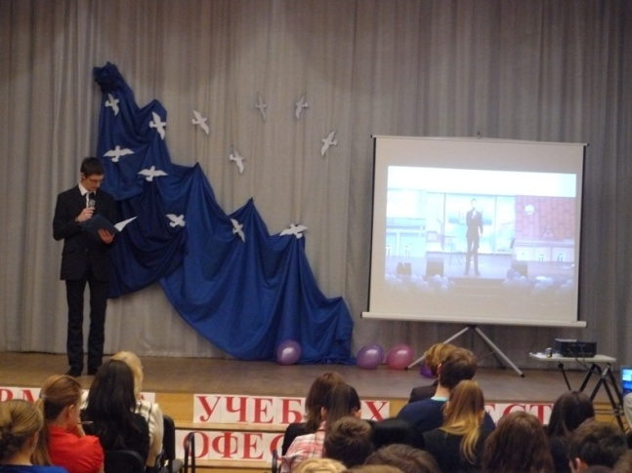
- Экологические акции «Дадим бумаге вторую жизнь!»; - Акция «Чистые ладошки!»; - Неделя Здоровья «Всемирный день отказа от курения!»; - Акция «Красная ленточка!»; - Акция «Подари улыбку бабушкам и дедушкам!»; - Акция «Подари улыбку малышам!»; - Неделя безопасности: ПДД, «Мы и закон»; - Профориентация: «Азбука профессий»; - Акция «Бессмертный полк»
НАШИ ИНИЦИАТИВЫ
СТАЛИ НАШИМИ ТРАДИЦИЯМИ

Slide 10
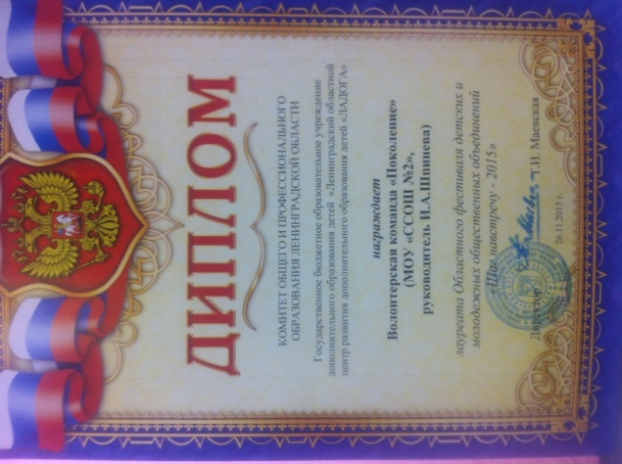
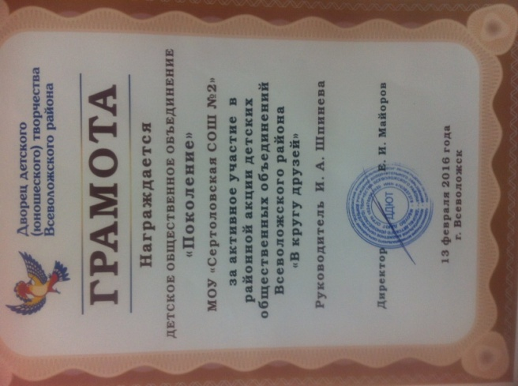
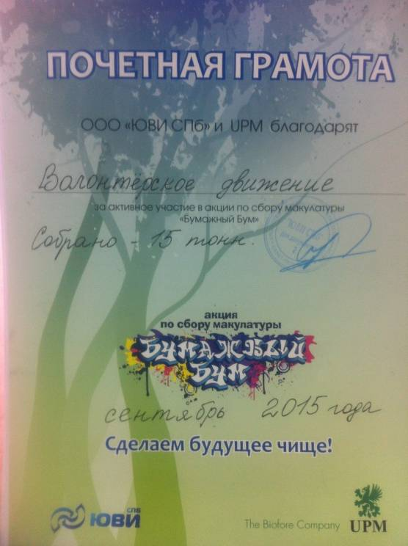
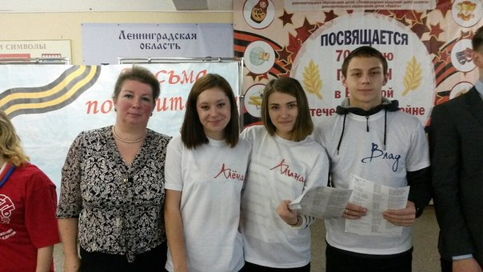
НАШИ
ДОСТИЖЕНИЯ
Трехкратный победитель областного фестиваля детских и молодежных объединений
Ленинградской области
«Шаг навстречу!» (2014, 2015, 2016 годы)
Двукратный победитель экологических акциях по сбору макулатуры (2015 и 2016 годы)

Slide 11
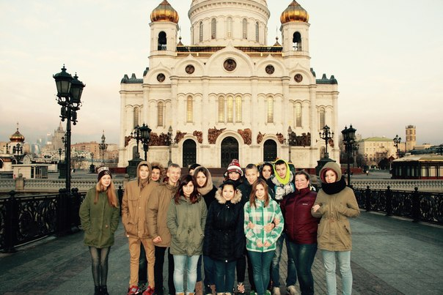
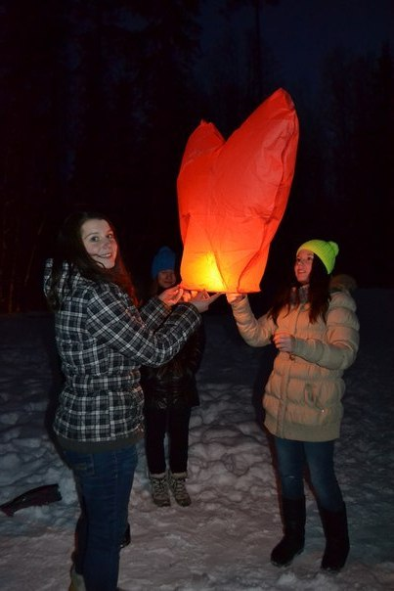
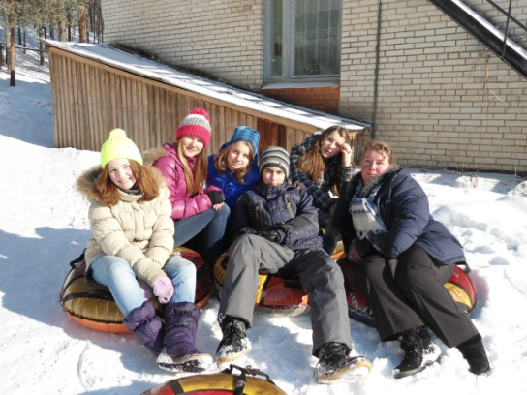
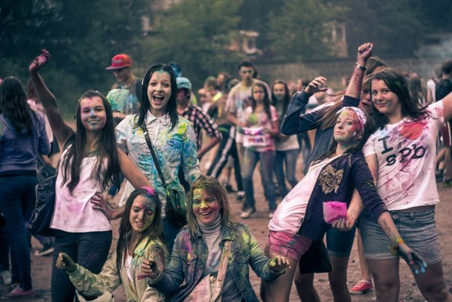
ЭТО ВСЁ МЫ – я и мои любимые дети

